Slide 1

ECO
by FinancialTip
Construção

Slide 2

Objetivos pretendidos

Slide 3
qualidades
Interface e Usabilidade:
Navegabilidade Livre
Facilidade de Uso
Compatibilidade na Internet
Desempenho:
Rápida Autenticação
Navegabilidade Rápida
Escalabilidade da Plataforma
Segurança:
Deteção de inatividade
Uso de 2FA
Sem registos de mensagens

Slide 4
Restrições
Interface e Usabilidade:
Navegabilidade Livre
Facilidade de Uso
Compatibilidade na Internet
Desempenho:
Rápida Autenticação
Navegabilidade Rápida
Escalabilidade da Plataforma
Segurança:
Deteção de inatividade
Uso de 2FA
Sem registos de mensagens

Slide 5
Modelo tecnológico

Slide 6





Modelo tecnológico
Python para linguagem principal do “backend”
Flask como “framework” designada
HTML, CSS e JS como linguagem principal de “frontend”
CSV e JSON como formatos de dados, de forma a manter uma base de dados consistente e adequada

Slide 7
Vista lógica

Slide 8
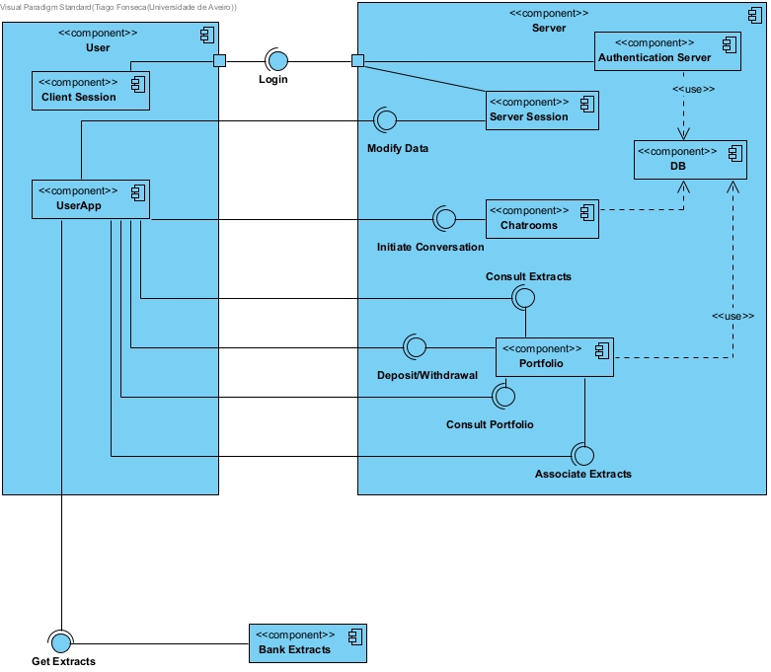
Vista lógica

Slide 9
Estratégia de implementação

Slide 10
Estratégia de implementação
Uso de Python, para a construção do “backend”, devido à sua simplicidade, legibilidade e vasta biblioteca de “frameworks” que facilitam o desenvolvimento WEB
Uso de Flask, como “framework” designada, devido à sua facilidade de uso, permitindo o desenvolvimento rápido e flexível
Uso de HTML, CSS e JAVA, para a construção do “frontend”, devido à sua versatilidade e rápida reutilização
Para a coordenação do desenvolvimento do software, foi utilizado o Github, de forma a manter um alto controlo de versões.

Slide 11
ECO
by FinancialTip
GRUPO 105
Filipe Sousa (76639), Hugo Xavier (108180), Lucas matos (93245), Tiago Fonseca (107266)

